Slide 1
DLA SZKÓŁ

Slide 3
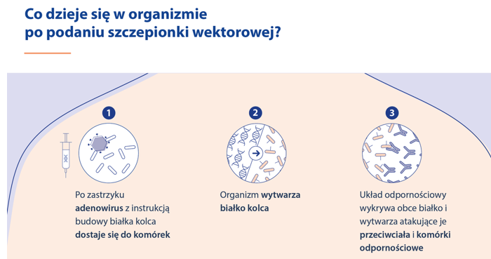

Slide 5
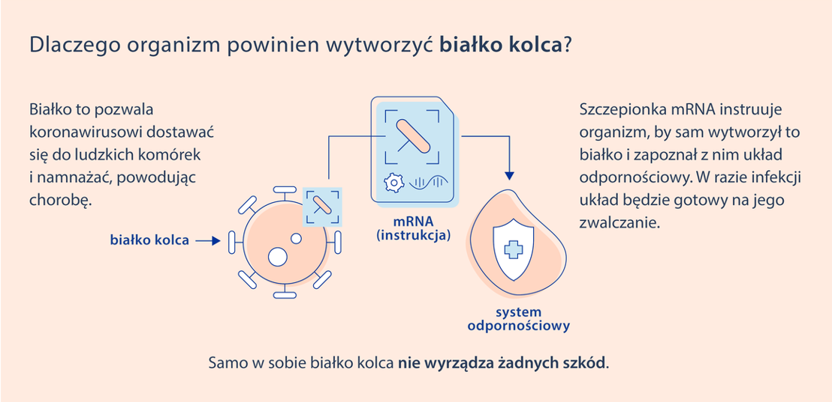

Slide 7
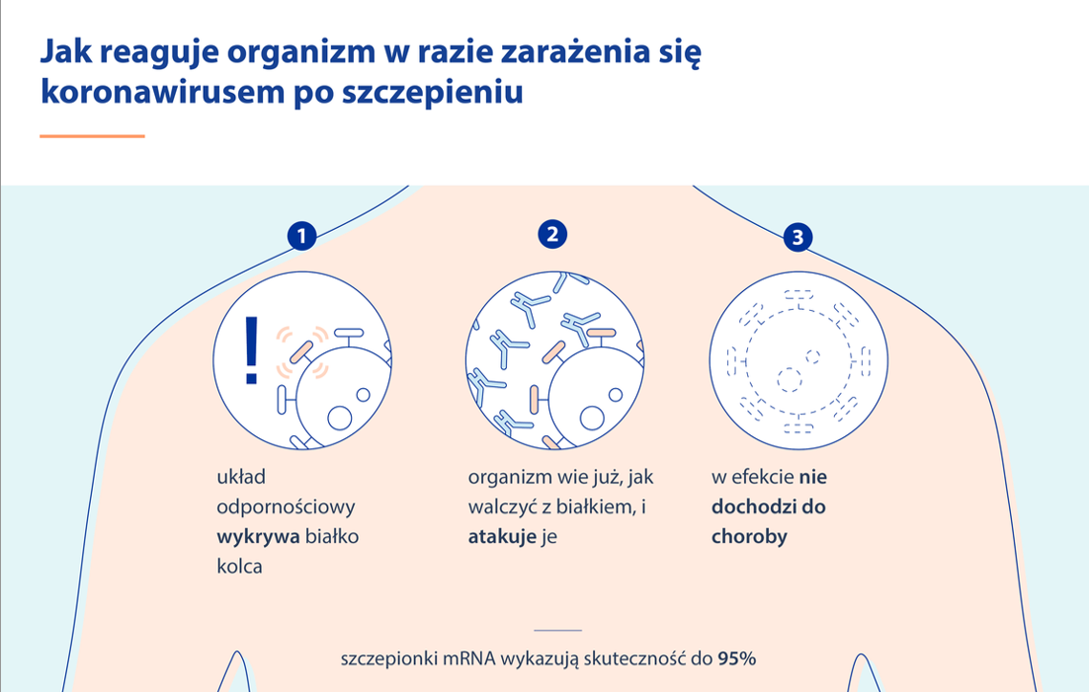

Slide 8
Zgłoszenie przypadku zachorowania ucznia/pracownika na COVID-19

Slide 9
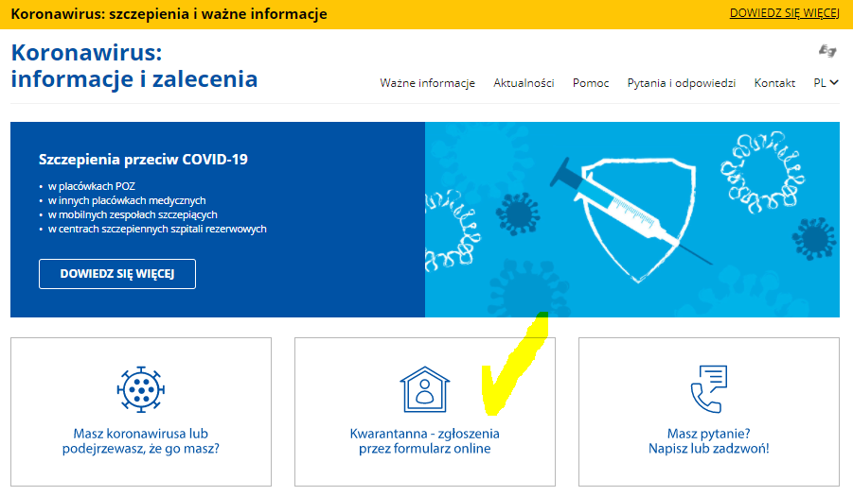

Slide 11
Logowanie poprzez profil zaufany.

Slide 12
Z podanych 5 rodzajów zgłoszenia wybrać ostatni – „
Zgłaszam w imieniu instytucji/zakładu, w którym wykryto zakażenie koronawirusem”.
Dalsze postępowanie według wzoru
tworzonego zgłoszenia.

Slide 14
+48 22 25 00 115.

Slide 15
Dziękuję za uwagę

